Slide 1
«Чтобы поверить в добро, надо начать его делать!» Л.Н.Толстой
Сегодня мы идем к нашим сверстникам
из школы-интерната.

Slide 2
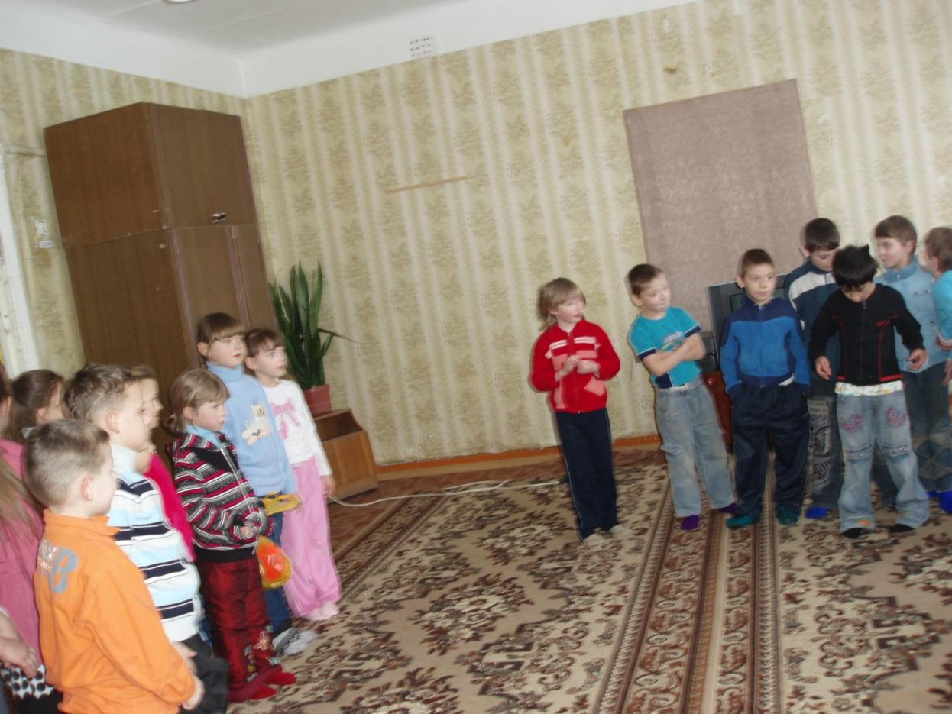
.
Сначала мы немного растерялись.

Slide 3
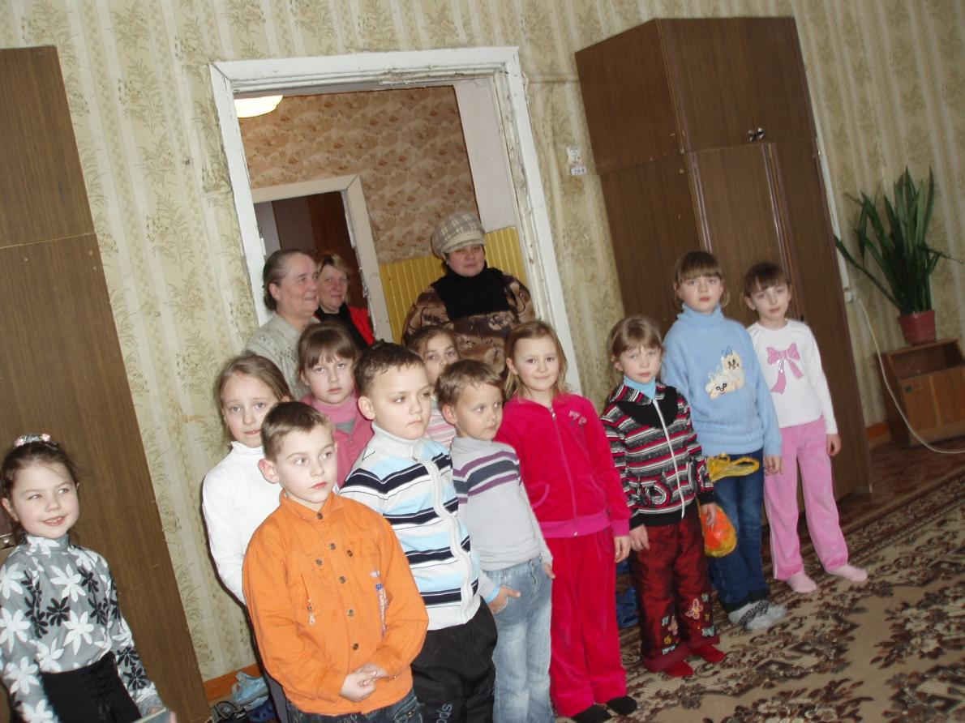
Помогли воспитатели и наши родители.

Slide 4
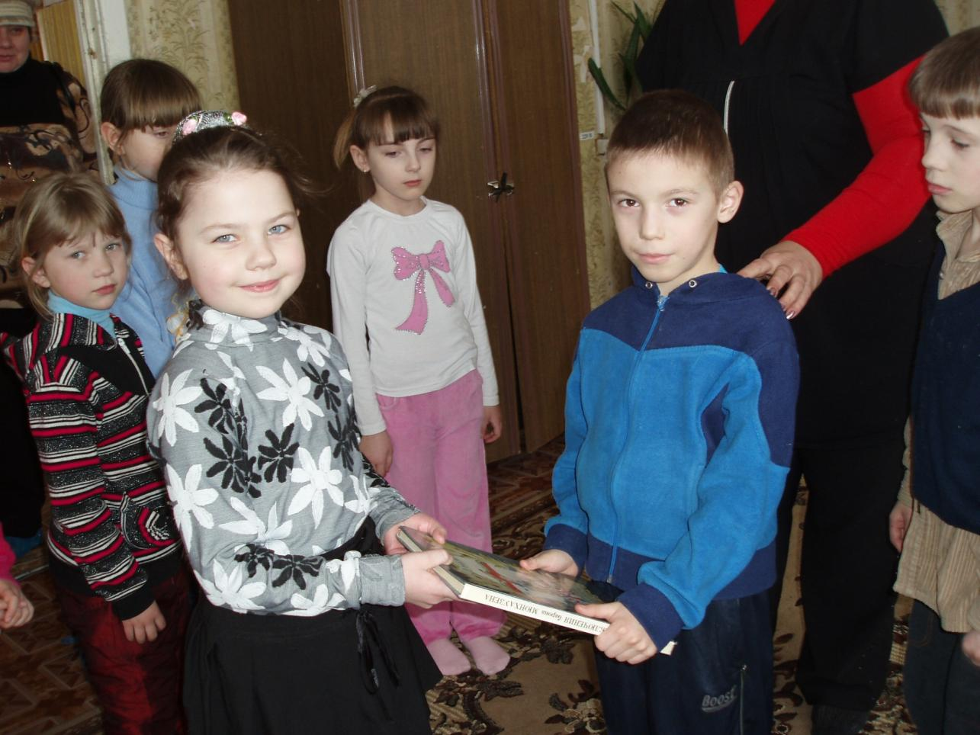
Книга и подружиться тоже помогает.

Slide 5
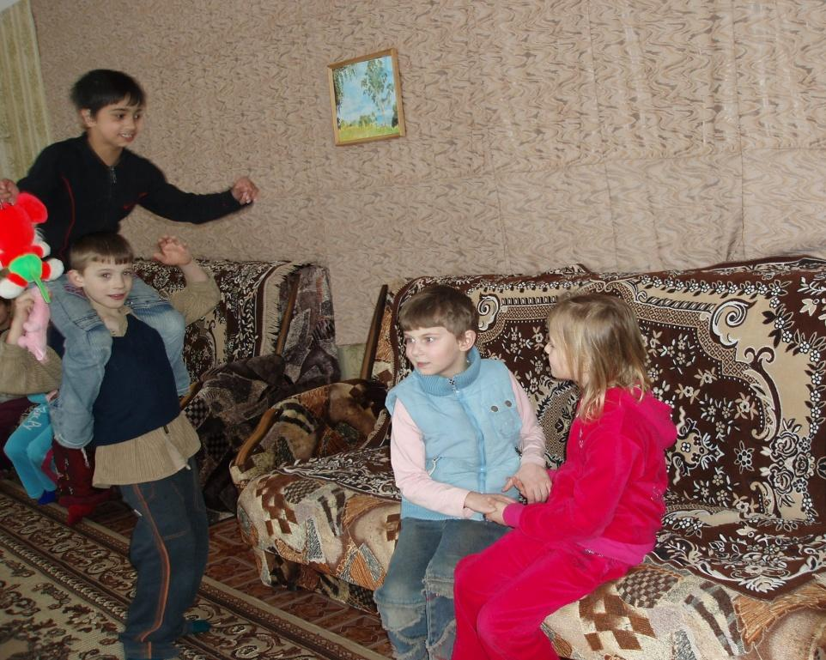

Slide 6
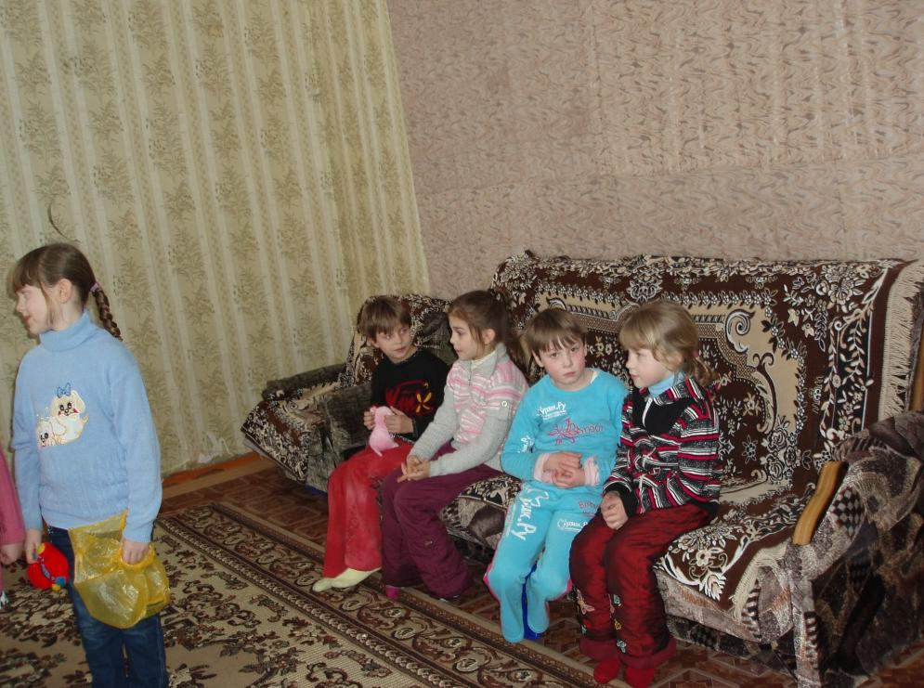

Slide 7
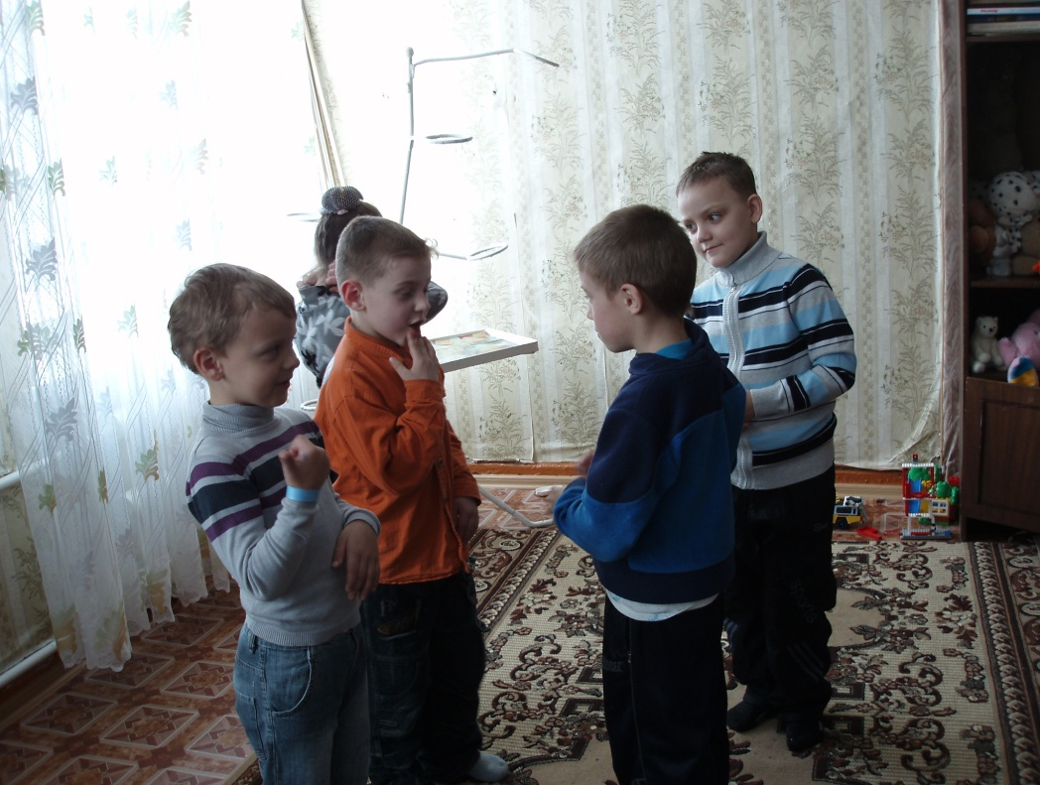

Slide 8
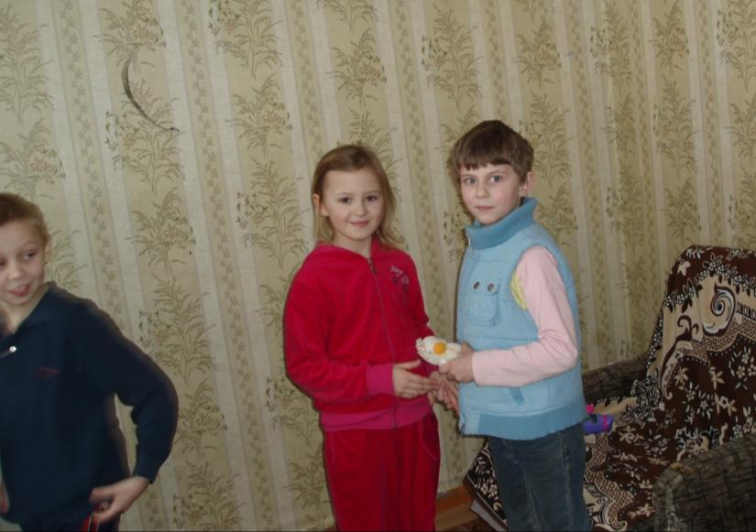
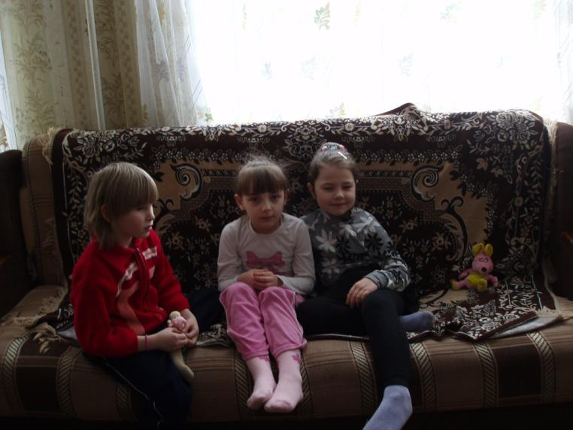

Slide 9
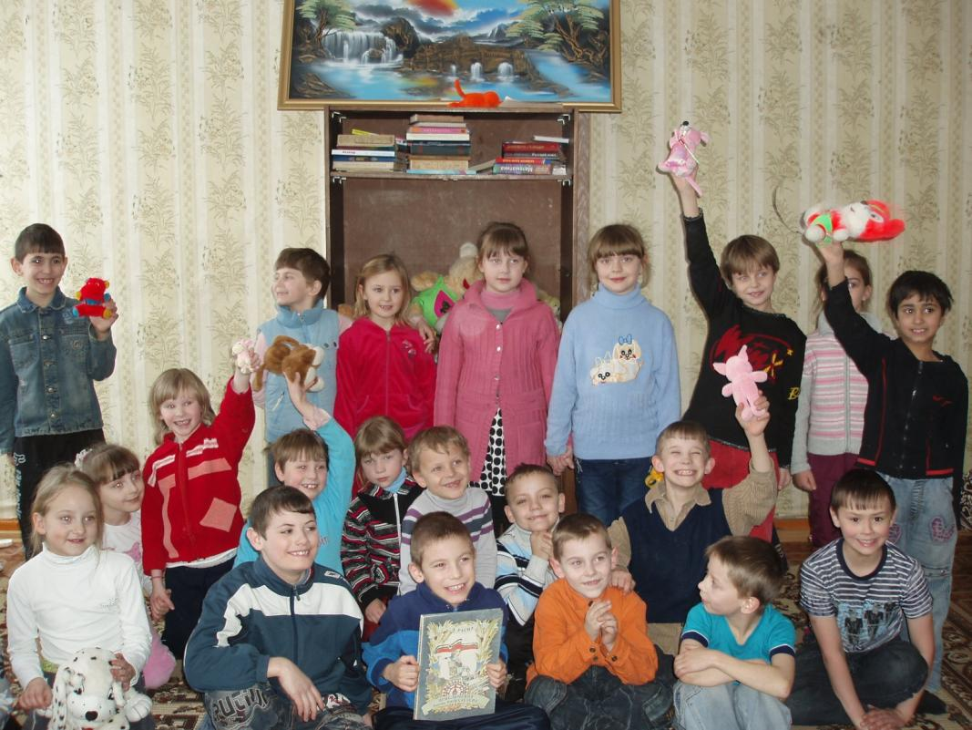
Подарки наши понравились ребятам. А из пряжи, которую подарили наши родители,
они будут вязать в свободное время вместе с воспитателями.

Slide 10
Мы простились с ребятами ненадолго.
Решили приходить к ним чаще
и приглашать к себе в школу.

